Slide 1

HyperAccess
Sistema de Información para la Gestión de Control de acceso Institucional
Brayan Báez
Andri Lorena Cerpa León
Carmen Edith Gómez Fontalvo
Annie Julieth Osorio Guevara
Valery Teheran Bernett
ADSI
1964696
Notes:
Esta diapositiva no se debe modificar, es la portada y debe permanecer igual para todas las presentaciones

Slide 2
HyperAccess
Notes:
Esta diapositiva no se debe modificar, es la portada y debe permanecer igual para todas las presentaciones

Slide 3

Planteamiento del problema
Descripción del problema
En la institución República China el sistema de control de acceso de entrada y salida de personas se realiza con la ayuda de la celaduría, donde ellos por medio de rectificación de carné validan la entrada y salida de aquellas personas que hacen parte de la comunidad académica. Sin embargo, existe ineficiencia en este método de seguridad ya que la mayoría de las veces este procedimiento solo se realiza en horas de la mañana (hora pico) luego por ello se acumulan grandes cantidades de personas en la entrada de la institución y en efecto se presenta demora. Además de estos hay personas que por el afán de entrar no muestran su carné y entran sin ningún tipo de validación.
Notes:
En esta diapositiva puede colocar contenidos y acompañarlos con una fotografía.
Los textos deben ir en azul (utilice el azul que aparece en la opciones de color de letra - -> colores recientes) en tipografía Arial y justificados.

Slide 4

Planteamiento del problema
De acuerdo con el método de seguridad actual, se han presentado pérdidas de elementos de la comunidad y de la institución, por ello el sistema de seguridad de seguridad actual de la institución no es totalmente confiable porque no se mantiene realmente un control e inspección de las personas con sus datos Personales en donde se permita identificar hora de entrada y salida, así mismo validarlo por medio de un sistema que se encargue de esto.
Pregunta problematizadora
¿Cómo diseñar y desarrollar un Software para la identificación por un Lector de código de barras para el control de acceso de la institución República China?
Notes:
En esta diapositiva puede colocar contenidos y acompañarlos con una fotografía.
Los textos deben ir en azul (utilice el azul que aparece en la opciones de color de letra - -> colores recientes) en tipografía Arial y justificados.

Slide 5



Objetivos
General
Diseñar e implementar un Software de identificación por lector de código de barras, para el acceso de la Institución República China.
Específicos
Proporcionar una ayuda al personal de seguridad a un mejor registro de las personas que ingresen a la institución.
Mejorar la calidad en seguridad de la institución
Elaborar los reportes correspondientes a los procesos de diseño e implementación del sistema de control de acceso.
Notes:
En esta diapositiva puede colocar contenidos y acompañarlos con una fotografía que vaya a lo alto del formato.
Los textos deben ir en azul (utilice el azul que aparece en la opciones de color de letra - -> colores recientes) en tipografía Arial y justificados.

Slide 6

Justificación
La propuesta presentada busca realizar el diseño e implementación de un sistema que optimice y tecnifique de manera general el ingreso de la comunidad Republica China ya que el sistema actual genera congestión y cuenta con estándares de seguridad bajos debido a que la autenticación se genera manual al identificarse mediante el carné ante el guarda de seguridad.
Notes:
En esta diapositiva puede colocar contenidos y acompañarlos con una fotografía que vaya a lo alto del formato.
Los textos deben ir en azul (utilice el azul que aparece en la opciones de color de letra - -> colores recientes) en tipografía Arial y justificados.

Slide 7


Alcance del sistema
Implementar un software de gestión de acceso a la institución educativa República de China, generando un control al momento del acceso de las personas que requiera entrar a esta. Registrará el personal que va a ser parte de los usuarios del sistema; el software se ejecutara basándose en un sistema de código de barras.
Define los roles que van a ejercer los usuarios registrados en el sistema, y llevara una base de datos interna de las personas registradas. El software será altamente actualizable; gestionara reportes de los eventos que se realizan en este, tendrá una organización de información de los alumnos y sus respectivos grados y cursos, generara un registro de inasistencias de los usuarios del sistema.

Slide 8
Recolección de datos
Entrevista
Institución educativa elegida: República China
Persona entrevistada: Rector ( Ricardo Castrillón)
La institución República China, es un colegio que maneja dos jornadas ( mañana y tarde), ambas jornadas trabajan con grados desde transición a undécimo; aun así es un colegio pequeño, su rango de estudiantes va desde los 800 a 1100 estudiantes por jornada.
El control de acceso en este es muy básico, consiste en la revisión del carnet a la entrada de la institución que es supervisada ya sea por un guarda de seguridad o profesor. Este presenta falencias ya que al momento de generarse aglomeraciones entre los estudiantes es fácil de que cualquier persona entre.
La institución esta de acuerdo con implementar un sistema que facilite el control de las entradas y salidas a la institución, además que sea efectivo y pueda brindar un registro de las asistencias de los alumnos.
Notes:
Utilice esta diapositiva si necesita incluir textos más extensos.
Los textos deben ir en azul (utilice el azul que aparece en la opciones de color de letra - -> colores recientes) en tipografía Arial y justificados.
Asegúrese que los textos no se monten sobre la franja verde.

Slide 9

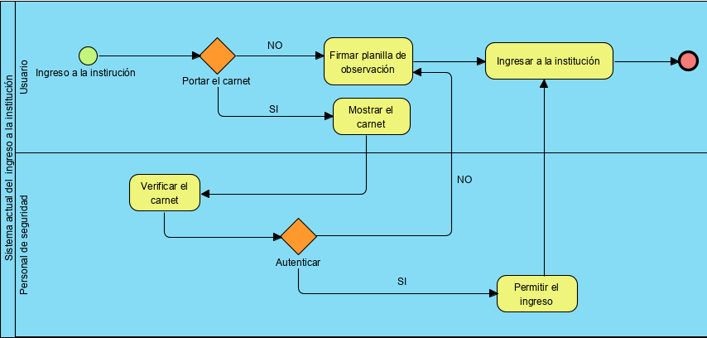
BPMN
Control de acceso actual
Notes:
Utilice esta diapositiva como introducción de una nueva sección de la presentación o para destacar una frase clave.
Al tener una foto de fondo los textos deben ser concisos.
Los textos debe ir en blanco utilizando la tipografía Arial con un tamaño mínimo de 16 puntos.
Esta diapositiva es completamente editable, usted puede borrar la imagen de fondo e insertar una nueva fotografía. Asegúrese que al momento de hacerlo, no borre el logo del SENA que aparece en la parte superior izquierda, ni tampoco borre el recuadro negro con transparencia del lado derecho ya que este es indispensable para garantizar lectura del texto sobre la imagen. Así mismo recuerde que al insertar la nueva fotografía debe darle en la opción: click derecho → enviar al fondo.

Slide 10
SRS Requerimientos del Software
Requerimientos funcionales
Identificación del requerimiento: | RF01
Nombre del requerimiento: | Logear Usuario.
Características: | Los usuarios deberán ingresar su nombre y password para Ingresar al sistema.
Descripción del requerimiento: | El sistema podrá ser consultado solo por los usuarios registrados y con cuenta en el sistema. .
Requerimientos no funcionales: | RNF 01 RNF 05 RNF 06 RNF 07 RNF 08 RNF 11 RNF 19
Prioridad del requerimiento: | Alta
Notes:
Utilice esta diapositiva como introducción de una nueva sección de la presentación o para destacar una frase clave.
Al tener una foto de fondo los textos deben ser concisos.
Los textos debe ir en blanco utilizando la tipografía Arial con un tamaño mínimo de 16 puntos.
Esta diapositiva es completamente editable, usted puede borrar la imagen de fondo e insertar una nueva fotografía. Asegúrese que al momento de hacerlo, no borre el logo del SENA que aparece en la parte superior izquierda, ni tampoco borre el recuadro negro con transparencia del lado derecho ya que este es indispensable para garantizar lectura del texto sobre la imagen. Así mismo recuerde que al insertar la nueva fotografía debe darle en la opción: click derecho → enviar al fondo.

Slide 11
Requerimientos funcionales
Identificación del requerimiento: | RF04
Nombre del requerimiento: | Registro mediante código de barras.
Características: | El sistema estará conectado directamente a un Lector de código de barras que leerá el código de barras del carnet, que registrará quien ingresa a la Institución.
Descripción del requerimiento: | El usuario evidenciara que el sistema registra la persona que ingresa a la institución por medio del código de barras del carnet.
Requerimientos no funcionales: | RNF 01 RNF 04
Prioridad del requerimiento: | Alta
Notes:
Utilice esta diapositiva como introducción de una nueva sección de la presentación o para destacar una frase clave.
Al tener una foto de fondo los textos deben ser concisos.
Los textos debe ir en blanco utilizando la tipografía Arial con un tamaño mínimo de 16 puntos.
Esta diapositiva es completamente editable, usted puede borrar la imagen de fondo e insertar una nueva fotografía. Asegúrese que al momento de hacerlo, no borre el logo del SENA que aparece en la parte superior izquierda, ni tampoco borre el recuadro negro con transparencia del lado derecho ya que este es indispensable para garantizar lectura del texto sobre la imagen. Así mismo recuerde que al insertar la nueva fotografía debe darle en la opción: click derecho → enviar al fondo.

Slide 12
Requerimientos funcionales
Identificación del requerimiento: | RF16
Nombre del requerimiento: | Registro de Acceso.
Características: | El sistema registrara todas las personas que ingresan a la Institución.
Descripción del requerimiento: | Los usuarios podrán saber quién entro a la institución y la fecha en que lo hizo.
Requerimientos no funcionales: | RNF 01 RNF 04 RNF 05 RNF 06 RNF 07 RNF 09 RNF 11 RNF 13 RNF 16 RNF 17 RNF 19
Prioridad del requerimiento: | Alta
Notes:
Utilice esta diapositiva como introducción de una nueva sección de la presentación o para destacar una frase clave.
Al tener una foto de fondo los textos deben ser concisos.
Los textos debe ir en blanco utilizando la tipografía Arial con un tamaño mínimo de 16 puntos.
Esta diapositiva es completamente editable, usted puede borrar la imagen de fondo e insertar una nueva fotografía. Asegúrese que al momento de hacerlo, no borre el logo del SENA que aparece en la parte superior izquierda, ni tampoco borre el recuadro negro con transparencia del lado derecho ya que este es indispensable para garantizar lectura del texto sobre la imagen. Así mismo recuerde que al insertar la nueva fotografía debe darle en la opción: click derecho → enviar al fondo.

Slide 13
Requerimientos no funcionales
Identificación del requerimiento: | RNF01
Nombre del Requerimiento: | Interfaz.
Características: | El sistema presentara una interfaz de usuario sencilla para que sea de fácil manejo a los usuarios del sistema.
Descripción del requerimiento: | El sistema debe tener una interfaz de uso intuitiva y sencilla.
Prioridad del requerimiento: Alta

Slide 14
Requerimientos no funcionales
Identificación del requerimiento: | RNF08
Nombre del Requerimiento: | Seguridad en información
Características: | El sistema garantizara a los usuarios una seguridad en cuanto a la información que se procede en el sistema.
Descripción del requerimiento: | Garantizar la seguridad del sistema con respecto a la información y datos que se manejan tales sean documentos, archivos y contraseñas.
Prioridad del requerimiento: Alta

Slide 15
Requerimientos no funcionales
Identificación del requerimiento: | RNF17
Nombre del Requerimiento: | Errores del Sistema.
Características: | La tasa de errores del sistema deberá ser menor del 1% de los procesos totales ejecutadas en el sistema.
Descripción del requerimiento: | La tasa de errores cometidos por el usuario deberá ser menor del 1% de los procesos totales ejecutadas en el sistema
Prioridad del requerimiento: Alta

Slide 16
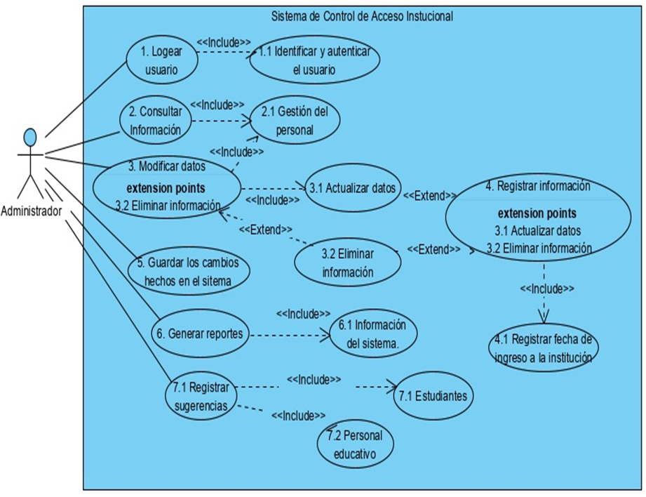
Diagrama casos de uso

Slide 17
Caso de uso extendido
Notes:
Utilice esta diapositiva como introducción de una nueva sección de la presentación o para destacar una frase clave.
Al tener una foto de fondo los textos deben ser concisos.
Los textos debe ir en blanco utilizando la tipografía Arial con un tamaño mínimo de 16 puntos.
Esta diapositiva es completamente editable, usted puede borrar la imagen de fondo e insertar una nueva fotografía. Asegúrese que al momento de hacerlo, no borre el logo del SENA que aparece en la parte superior izquierda, ni tampoco borre el recuadro negro con transparencia del lado derecho ya que este es indispensable para garantizar lectura del texto sobre la imagen. Así mismo recuerde que al insertar la nueva fotografía debe darle en la opción: click derecho → enviar al fondo.

Slide 18
Caso de uso extendido
Notes:
Utilice esta diapositiva como introducción de una nueva sección de la presentación o para destacar una frase clave.
Al tener una foto de fondo los textos deben ser concisos.
Los textos debe ir en blanco utilizando la tipografía Arial con un tamaño mínimo de 16 puntos.
Esta diapositiva es completamente editable, usted puede borrar la imagen de fondo e insertar una nueva fotografía. Asegúrese que al momento de hacerlo, no borre el logo del SENA que aparece en la parte superior izquierda, ni tampoco borre el recuadro negro con transparencia del lado derecho ya que este es indispensable para garantizar lectura del texto sobre la imagen. Así mismo recuerde que al insertar la nueva fotografía debe darle en la opción: click derecho → enviar al fondo.

Slide 19
Caso de uso extendido
Notes:
Utilice esta diapositiva como introducción de una nueva sección de la presentación o para destacar una frase clave.
Al tener una foto de fondo los textos deben ser concisos.
Los textos debe ir en blanco utilizando la tipografía Arial con un tamaño mínimo de 16 puntos.
Esta diapositiva es completamente editable, usted puede borrar la imagen de fondo e insertar una nueva fotografía. Asegúrese que al momento de hacerlo, no borre el logo del SENA que aparece en la parte superior izquierda, ni tampoco borre el recuadro negro con transparencia del lado derecho ya que este es indispensable para garantizar lectura del texto sobre la imagen. Así mismo recuerde que al insertar la nueva fotografía debe darle en la opción: click derecho → enviar al fondo.

Slide 20
Caso de uso extendido
Notes:
Utilice esta diapositiva como introducción de una nueva sección de la presentación o para destacar una frase clave.
Al tener una foto de fondo los textos deben ser concisos.
Los textos debe ir en blanco utilizando la tipografía Arial con un tamaño mínimo de 16 puntos.
Esta diapositiva es completamente editable, usted puede borrar la imagen de fondo e insertar una nueva fotografía. Asegúrese que al momento de hacerlo, no borre el logo del SENA que aparece en la parte superior izquierda, ni tampoco borre el recuadro negro con transparencia del lado derecho ya que este es indispensable para garantizar lectura del texto sobre la imagen. Así mismo recuerde que al insertar la nueva fotografía debe darle en la opción: click derecho → enviar al fondo.

Slide 21
Caso de uso extendido
Notes:
Utilice esta diapositiva como introducción de una nueva sección de la presentación o para destacar una frase clave.
Al tener una foto de fondo los textos deben ser concisos.
Los textos debe ir en blanco utilizando la tipografía Arial con un tamaño mínimo de 16 puntos.
Esta diapositiva es completamente editable, usted puede borrar la imagen de fondo e insertar una nueva fotografía. Asegúrese que al momento de hacerlo, no borre el logo del SENA que aparece en la parte superior izquierda, ni tampoco borre el recuadro negro con transparencia del lado derecho ya que este es indispensable para garantizar lectura del texto sobre la imagen. Así mismo recuerde que al insertar la nueva fotografía debe darle en la opción: click derecho → enviar al fondo.

Slide 22
Caso de uso extendido
Notes:
Utilice esta diapositiva como introducción de una nueva sección de la presentación o para destacar una frase clave.
Al tener una foto de fondo los textos deben ser concisos.
Los textos debe ir en blanco utilizando la tipografía Arial con un tamaño mínimo de 16 puntos.
Esta diapositiva es completamente editable, usted puede borrar la imagen de fondo e insertar una nueva fotografía. Asegúrese que al momento de hacerlo, no borre el logo del SENA que aparece en la parte superior izquierda, ni tampoco borre el recuadro negro con transparencia del lado derecho ya que este es indispensable para garantizar lectura del texto sobre la imagen. Así mismo recuerde que al insertar la nueva fotografía debe darle en la opción: click derecho → enviar al fondo.

Slide 23
Caso de uso extendido
Notes:
Utilice esta diapositiva como introducción de una nueva sección de la presentación o para destacar una frase clave.
Al tener una foto de fondo los textos deben ser concisos.
Los textos debe ir en blanco utilizando la tipografía Arial con un tamaño mínimo de 16 puntos.
Esta diapositiva es completamente editable, usted puede borrar la imagen de fondo e insertar una nueva fotografía. Asegúrese que al momento de hacerlo, no borre el logo del SENA que aparece en la parte superior izquierda, ni tampoco borre el recuadro negro con transparencia del lado derecho ya que este es indispensable para garantizar lectura del texto sobre la imagen. Así mismo recuerde que al insertar la nueva fotografía debe darle en la opción: click derecho → enviar al fondo.

Slide 24
Caso de uso extendido
Notes:
Utilice esta diapositiva como introducción de una nueva sección de la presentación o para destacar una frase clave.
Al tener una foto de fondo los textos deben ser concisos.
Los textos debe ir en blanco utilizando la tipografía Arial con un tamaño mínimo de 16 puntos.
Esta diapositiva es completamente editable, usted puede borrar la imagen de fondo e insertar una nueva fotografía. Asegúrese que al momento de hacerlo, no borre el logo del SENA que aparece en la parte superior izquierda, ni tampoco borre el recuadro negro con transparencia del lado derecho ya que este es indispensable para garantizar lectura del texto sobre la imagen. Así mismo recuerde que al insertar la nueva fotografía debe darle en la opción: click derecho → enviar al fondo.

Slide 25

Notes:
Utilice esta diapositiva al final de su presentación
Esta diapositiva no debe modificarse

